Slide 1
ak. god. 2022./2023.
Eventko
Interaktivni socijalni kalendar
😞

Slide 2

😎

Slide 3
Sadržaj
Opis zadatka
Pregled zahtjeva
Korišteni alati i tehnologije
Arhitektura
Organizacija rada
Iskustva

Slide 4

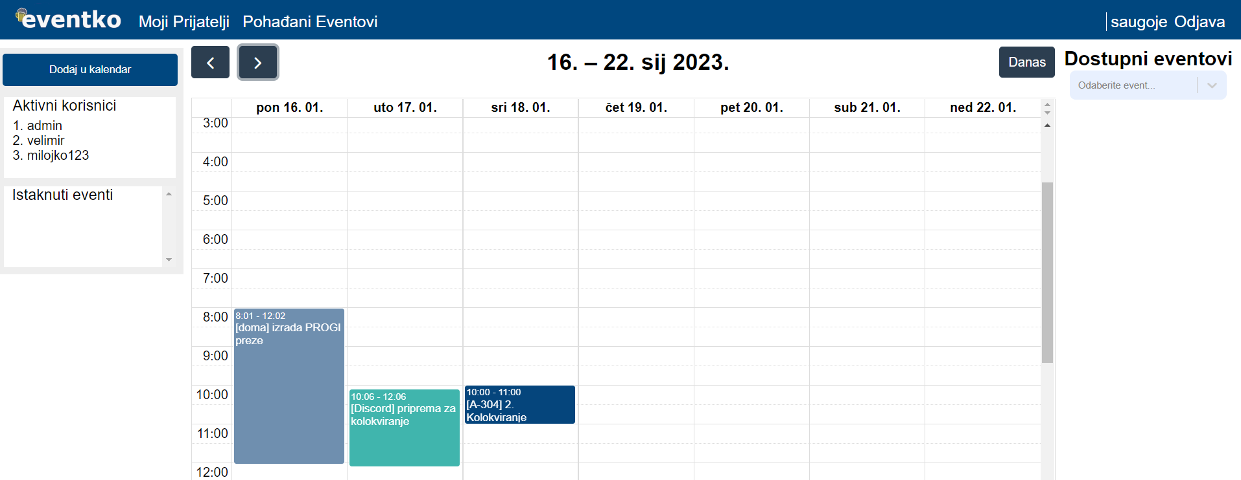
Što je eventko ?
®
eventko je interaktivni socijalni kalendar

Slide 5
Interaktivni socijalni kalendar???
Svaki korisnik ima priliku stvoriti vlastite evente u kalendaru i na određene načine stupiti u interakciju s tuđim javnim, odnosno privatnim eventima
Korisnici su dakle povezani, ali opet svatko ima izbor uređivati vlastiti kalendar po izboru
Zbog toga korisnik nije zatrpan sadržajem drugih korisnika, kao što je to na modernim socijalnim mrežama, ali opet ima uvid u ono što drugi organiziraju

Slide 6
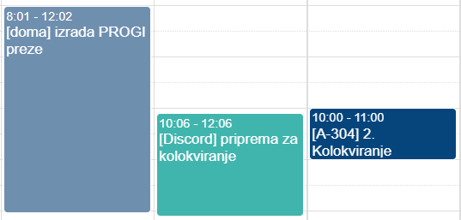
Što je event?
Event može biti
Obaveza
Nešto što korisnik stavlja u kalendar isključivo za sebe
Privatni
Eventi namijenjeni za korisnika i njegove prijatelje
Javni
Eventi namijenjeni za sve korisnike platforme

Slide 7

Vrste korisnika
Obični korisnik
Može stvoriti sve vrste eventa
Ocjenjivati posjećene događaje
Prijavljivati se na događaje
Preko nadimka dodati prijatelje
Ukloniti prijatelje
Blokirati korisnike
Promijeniti nadimak profila
Pretplatiti se na premium račun

Slide 8
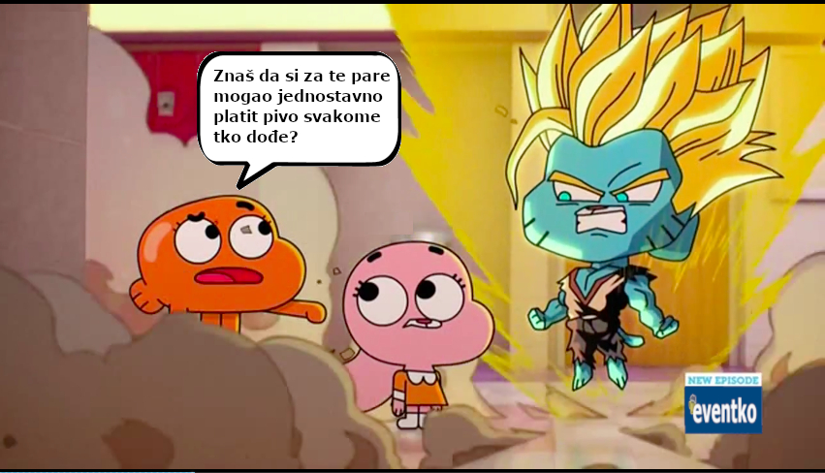
Vrste korisnika
Premium korisnik
Obični korisnik postaje Premium korisnik internetskim plaćanjem
Može sve što i običan korisnik te uz to:
Promovirati vlastite događaje koji su onda preporučeni svim korisnicima

Slide 9
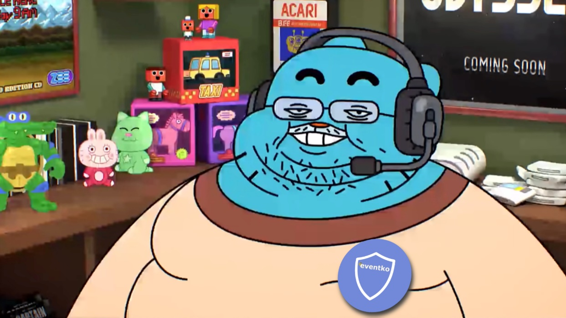
Vrste korisnika
Moderator (mod)
Može sve što i običan korisnik te uz to:
Suspendirati korisnika
Uređivati oznake javnih događaja
Brisati događaje

Slide 10

Vrste korisnika
Admin
Može sve što i moderator, a uz to:
Promovirati korisnika u moderatora
Brisati korisničke račune

Slide 11
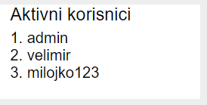
Isticanje korisnika
Svaki korisnik može označiti za evente na kojima je bio jesu li mu se sviđali ili ne
Broj lajkova koje određeni korisnik primi je javno vidljiv
Najaktivniji korisnici su istaknuti na Home pageu

Slide 12
Pregled zahtjeva
Lista glavnih funkcionalnih zahtjeva (max 1 slajd)
Nefunkcionalni i zahtjevi domene primjene (max 1 slajd)

Slide 13
Korišteni alati i tehnologije
Popis svih korištenih alata (za izradu programske podrške, dokumentacije, komunikaciju i upravljanje)
Poželjno staviti linkove za web stranice pojedinih
Korišteni programski jezici i tehnologije
Naznačiti što je korišteno za front end a što za back end

Slide 14
Arhitektura sustava
Na visokoj razini apstrakcije
Obavezno staviti dijagram

Slide 15
Organizacija rada
Vremenska linija razvoja (specifikacija, implementacija, ispitivanje, dokumentiranje)
Poželjan grafički prikaz
Raspodjela posla po članovima tima (koliko developera, koliko testera…)

Slide 16
Naučene lekcije
Što je bilo dobro, a što je moglo bolje
A što se nikako ne bi smjelo ponoviti ☺

Slide 17
Nekoliko savjeta
Zlatno pravilo dobre prezentacije:
na svakom slajdu 6 natuknica s po 6 riječi
10ak slajdova je sasvim dovoljno – istaknite samo najvažnije činjenice
Dizajn možete mijenjati po volji, ali ne smije zasjeniti sadržaj (doslovno! - sve mora biti čitko i pregledno)
Na zadnjem slajdu stavite popis članova grupe s email adresama
Kod izlaganja na satu:
Pokrenite sve potrebne programe i alate na računalu prije početka Vašeg izlaganja te provjerite kompatibilnost opreme!
Dobro uvježbajte prezentaciju.
Izlaganje traje najviše 15 min i sastoji se od ppt prezentacije, demonstracije rada aplikacije i pitanja iz publike – poštujte zadani vremenski okvir!

